Slide 1


Administrer une base de données
Ce que vous allez apprendre dans ce chapitre :
Maîtriser les différentes fonctions liées à l’administration des
BDD
Vous initier avec les commandes de gestion des comptes et de privilèges de base

Slide 2

Administrer une base de données
Backup/Restore
Importation
Exportation
Commandes de création des comptes utilisateurs
Commandes de gestion des privilèges de base

Slide 3


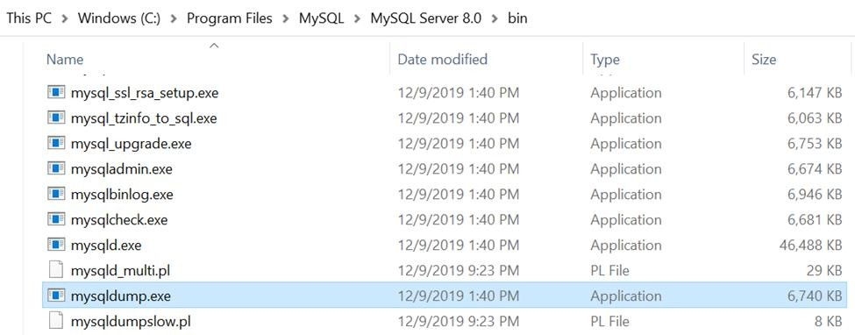
03 - Administrer une base de données
Backup/Restore
Backup
L'outil mysqldump permet de sauvegarder une ou plusieurs bases de données. Il génère un fichier texte contenant les instructions SQL qui peuvent recréer les bases de données. mysqldump est situé dans le répertoire root/bin du répertoire d'installation de MySQL.
PARTIE 3
3

Slide 4
03 - Administrer une base de données
Backup/Restore
Backup d’une ou plusieurs bases de données :
La commande pour faire un backup avec mysqldump :
mysqldump --user=<username>
--password=<password>
--result-file=<Lien_Fichier_Backup>
--databases <Liste_des_databases>
Dans cette syntaxe on doit définir :
Username et password: le nom et le mot de passe de l’utilisateur qui est connecté sur MySQL
Lien du fichier du backup
Le ou les noms des bases de données qu’on veut sauvegarder.
Pour faire un backup de plusieurs bases de données à la fois on suit la syntaxe suivante : --databases Nom_Base1, Nom_Base2, …
Si on veut faire un backup de toutes les bases de données d’une instance MySql, on remplace l’option : --databases <Liste_des_databases>
Par : --all-databases
PARTIE 3
4

Slide 5

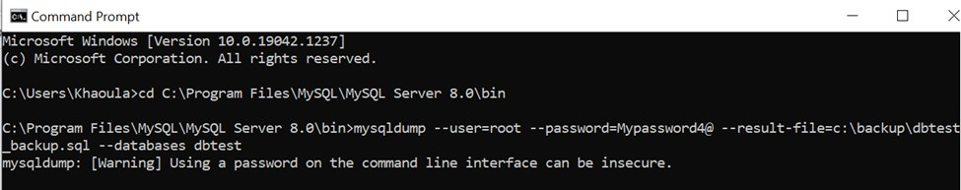
03 - Administrer une base de données
Backup/Restore
Backup d’une ou plusieurs bases de données
Exemples : Backup de la base de données « dbtest »
PARTIE 3
5

Slide 6

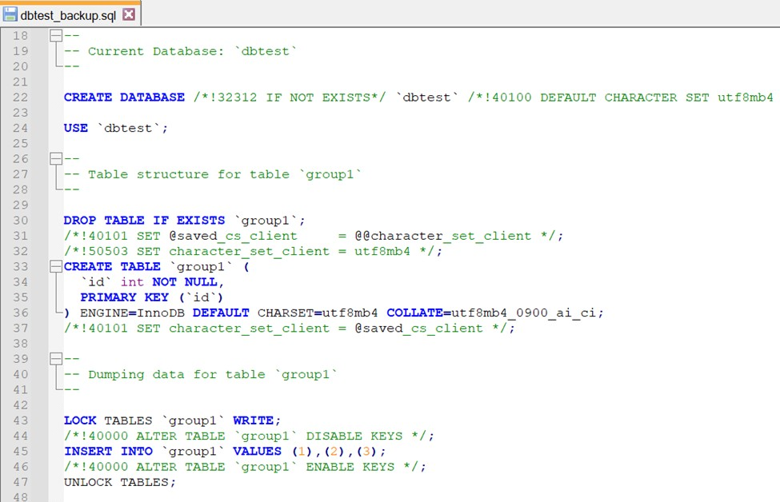
03 - Administrer une base de données
Backup/Restore
Backup d’une ou plusieurs bases de données
Exemples : Backup de la base de données « dbtest »
Le contenu du fichier dbtest_backup.sql après exécution :
PARTIE 3
6

Slide 7
03 - Administrer une base de données
Backup/Restore
Backup d’une ou plusieurs tables d’une base de données
Afin de faire un backup de tables spécifiques d’une base de données, on exécute :
mysqldump --user=<username> --password=<password> --result-file=<path_to_backup_file> <Nom_Base> <table1> <table2> <table3>..
Exemple :
Réaliser le backup des tables « Produits » et « Sales » de la base de données « dbtest »
mysqldump --user=root --password=Mypassword4@
--result-file=c:\backup\backup_tables.sql dbtest produits sales
PARTIE 3
7

Slide 8
03 - Administrer une base de données
Backup/Restore
Backup de la structure ou les données d’une bases de données
L’outil mysqldump permet aussi de sauvegarder juste la structure ou juste les données d’une base de données en utilisant respectivement les options : --no-data et –-no-create-info
Structure seulement :
mysqldump --user=<username>
--password=<password>
--result-file=<Lien_Fichier_Backup>
--no-data
--databases <Liste_des_databases>
Données seulement :
mysqldump --user=<username>
--password=<password>
--result-file=<Lien_Fichier_Backup>
--no-create-info
--databases <Liste_des_databases>
PARTIE 3
8

Slide 9
Administrer une base de données
Backup/Restore
Importation
Exportation
Commandes de création des comptes utilisateurs
Commandes de gestion des privilèges de base

Slide 10
03 - Administrer une base de données
Importation
Afin d’importer des données sous forme de fichier sql sur MySQL à partir de la ligne de commande, on peut utiliser la commande SOURCE comme dans le cas du Restore.
Exemple :
mysql>source c:\backup\fichier_backup.sql
Il est recommandé d'utiliser la commande SOURCE pour restaurer une base de données car elle renvoie des informations très détaillées sur le processus, notamment des avertissements et des erreurs.
PARTIE 3
10

Slide 11

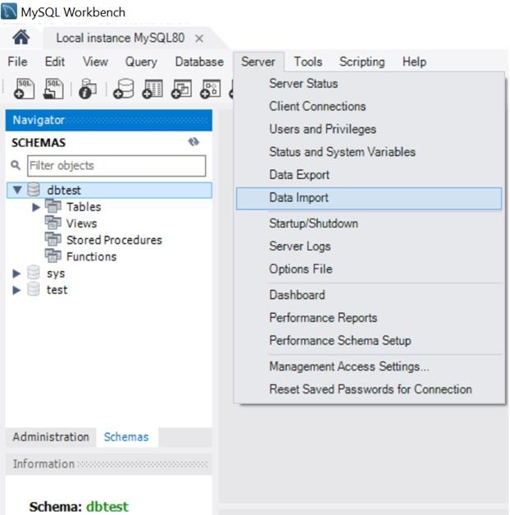
03 - Administrer une base de données
Importation
L’utilitaire Import data dans Workbench permet aussi de réaliser cette tâche en suivant ces étapes :
Ouvrez MySQL Workbench
Dans la liste des MySQL Connexions, choisissez votre base de données
Cliquer sur Data Import à partir de l’élément Server dans le menu de navigation
PARTIE 3
11

Slide 12

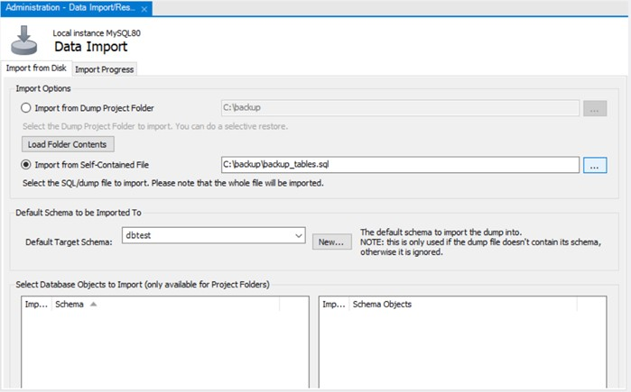
03 - Administrer une base de données
Importation
4. Dans le volet « Data Import from Disk », Section « Import Options », choisissez « Import from Self-Contained File », et sélectionner le fichier SQL qui contient les données à importer.
PARTIE 3
12

Slide 13

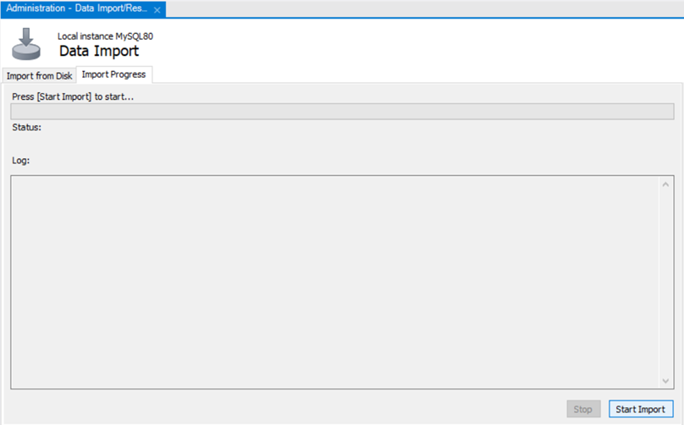
03 - Administrer une base de données
Importation
Choisissez le schéma cible par défaut (Default Target Schema) ou les données seront importées. Vous pouvez également créer une nouvelle base de données en choisissant New (Nouveau)
Passez sur le volet : Import Progress. Choisissez Start Import (Démarrer l'importation) pour lancer l’import
PARTIE 3
13

Slide 14

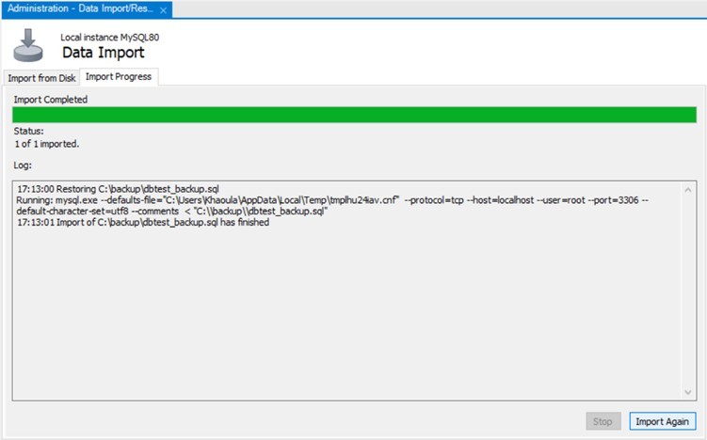
03 - Administrer une base de données
Importation
7. Votre importation peut prendre quelques minutes ou plus en fonction de la taille du fichier .SQL. Une fois l’importation terminée, vous devez voir un message semblable à ce qui suit :
PARTIE 3
14

Slide 15

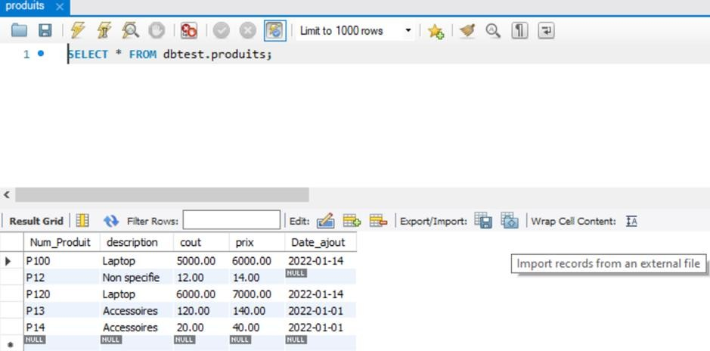
03 - Administrer une base de données
Importation
Importer des données vers une table :
MySQL Workbench fournit un outil pour importer des données dans une table. Il permet de modifier les données avant de les charger.
Voici les étapes à suivre pour importer des données dans une table :
Ouvrez la table dans laquelle vous voulez importer des données
Cliquer sur l’icône « Import records from an external file »
PARTIE 3
15

Slide 16

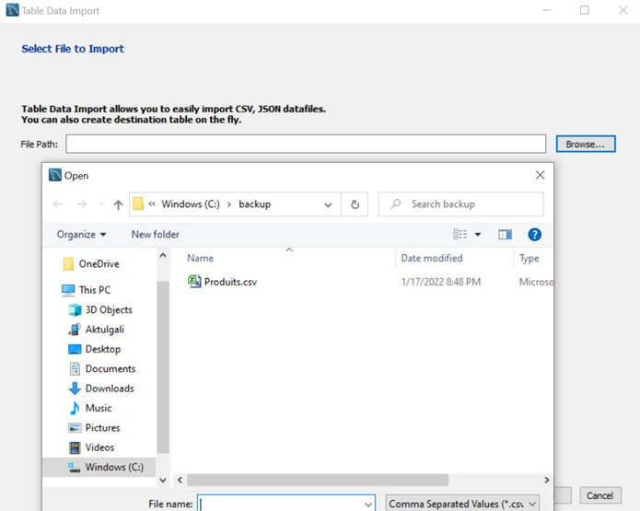
03 - Administrer une base de données
Importation
Importer des données vers une table :
3. Naviguer vers le fichier qui contient les données.
PARTIE 3
16

Slide 17

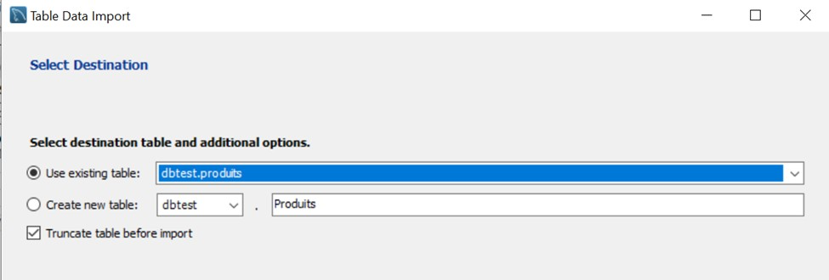
03 - Administrer une base de données
Importation
Importer des données vers une table :
4. Vous pouvez choisir d’importer les données vers une table qui existe déjà, ou en créer une nouvelle.
PARTIE 3
17

Slide 18

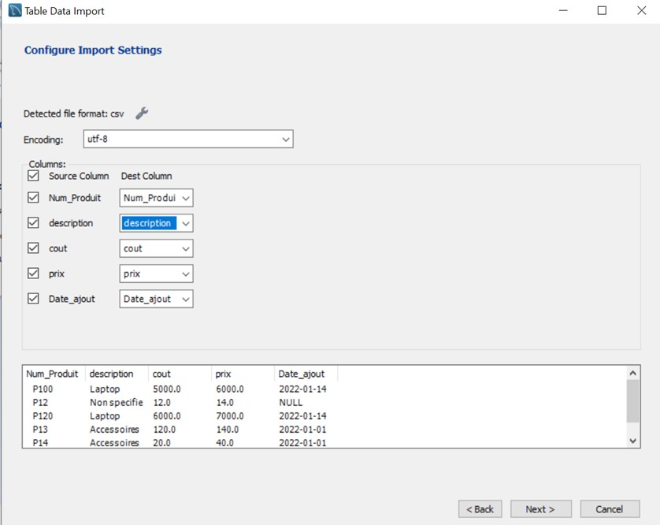
03 - Administrer une base de données
Importation
Importer des données vers une table :
5. Ensuite vous pouvez vérifier que le type du ficher choisis a été bien détecté et réaliser le mapping des colonnes du fichier avec celle de la table.
PARTIE 3
18

Slide 19

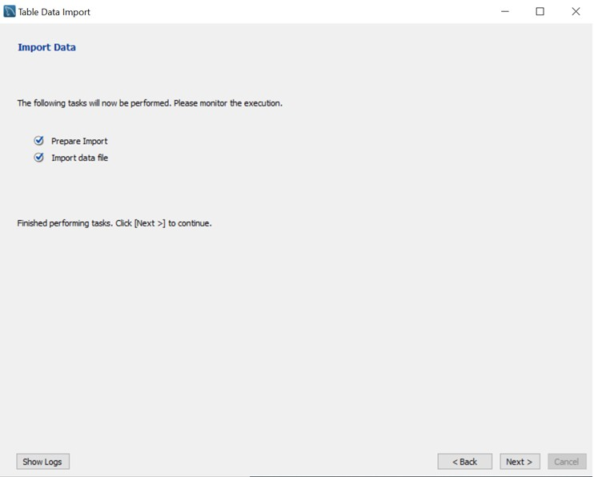
03 - Administrer une base de données
Importation
Importer des données vers une table :
6. Cliquer sur Next pour réaliser le Import.
PARTIE 3
19

Slide 20
Administrer une base de données
Backup/Restore
Importation
Exportation
Commandes de création des comptes utilisateurs
Commandes de gestion des privilèges de base

Slide 21

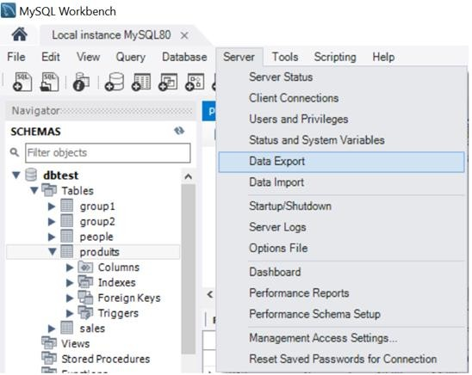
03 - Administrer une base de données
Exportation
L’utilitaire Export data dans Workbench permet d’exporter les données d’une base de données en suivant ces étapes :
1. Ouvrez MySQL Workbench. Dans la liste des MySQL Connexions, choisissez votre base de données, puis naviguer dans le menu Server et cliquer sur « Export Data »
PARTIE 3
21

Slide 22

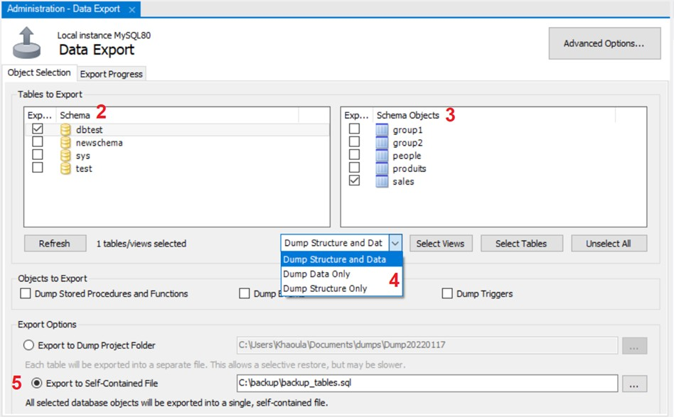
03 - Administrer une base de données
Exportation
Sur le volet « Objet Sélection »
Choisissez le Schéma qui contient les données à exporter
Choisissez les objets à exporter ( Tables, Vues..)
La liste déroulante permet de préciser s’il s’agit d’exporter la structure des objets sélectionnés, les données qu’ils contiennent ou les deux. On peut aussi choisir d’exporter d’autres objets comme les procédures stockées, les Triggers..
Sélectionnez le fichier cible qui va contenir le script des données exportées
PARTIE 3
22

Slide 23

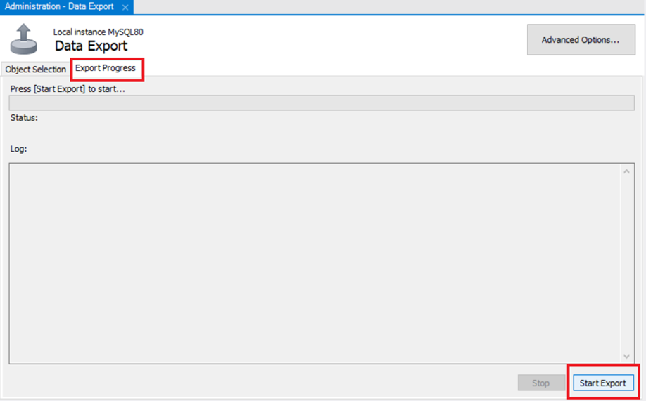
03 - Administrer une base de données
Exportation
Sur le volet « Export Progress »
6. Cliquez sur « Start Export » pour commencer le process
PARTIE 3
23

Slide 24

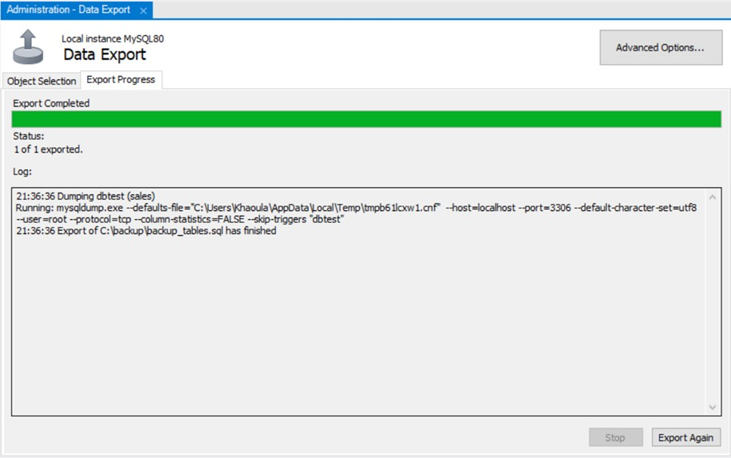
03 - Administrer une base de données
Exportation
7. Le système confirme l’export :
PARTIE 3
24

Slide 25

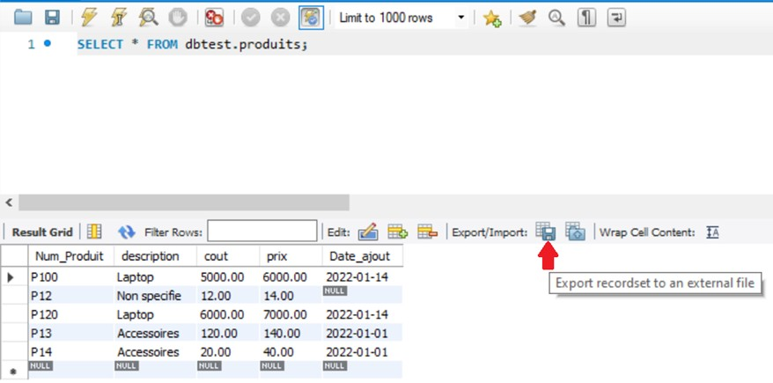
03 - Administrer une base de données
Exportation
Exporter les données d’une table :
MySQL Workbench fournit un outil pour exporter les données d’une table. Voici les étapes à suivre :
Ouvrez la table de laquelle vous voulez exporter des données
Cliquer sur l’icône « Export recordset to an external file »
PARTIE 3
25

Slide 26

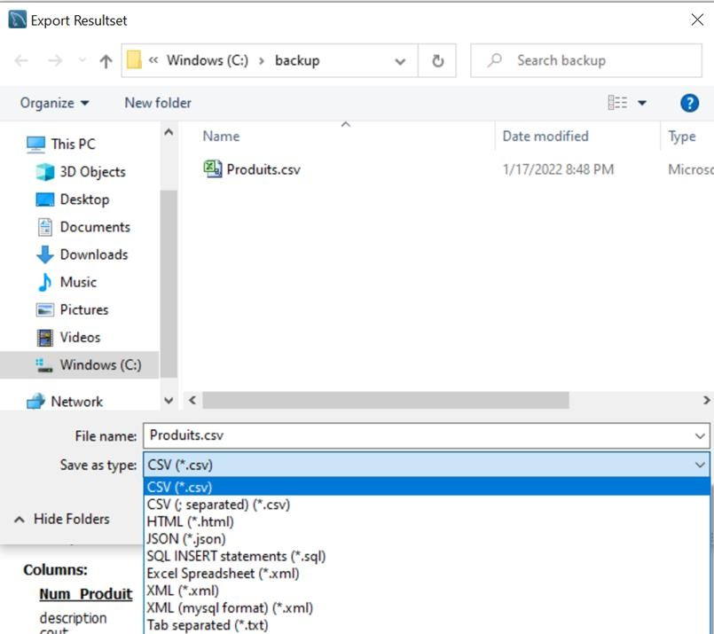
03 - Administrer une base de données
Exportation
Exporter les données d’une table :
3. Choisissez le type et l’emplacement du fichier data à créer, et cliquer sur Ok
PARTIE 3
26

Slide 27
Administrer une base de données
Backup/Restore
Importation
Exportation
Commandes de création des comptes utilisateurs
Commandes de gestion des privilèges de base

Slide 28
03 - Administrer une base de données
Commandes de création des comptes utilisateurs
On utilise la commande CREATE USER pour créer de nouveaux utilisateurs dans le serveur de base de données MySql.
Voici la syntaxe de base de CREATE USER :
CREATE USER [IF NOT EXISTS] nom_compte IDENTIFIED BY 'mot_de_passe';
Dans cette expression il faut spécifier :
nom_compte : Il s’agit du nom du compte a créer et se compose en général de deux partie sous cette forme : nom_utilisateur@nom_host
« nom_utilisateur » est le nom de l'utilisateur. Et « nom_host » est le nom de l'hôte à partir duquel l'utilisateur se connecte au serveur MySQL. La partie nom d'hôte du nom de compte est optionnelle. Si elle est omise, l'utilisateur peut se connecter depuis n'importe quel hôte.
Mot_de_passe : Le mot de passe relatif au nouveau compte.
CREATE USER crée un nouvel utilisateur sans aucun privilège.
PARTIE 3
28

Slide 29
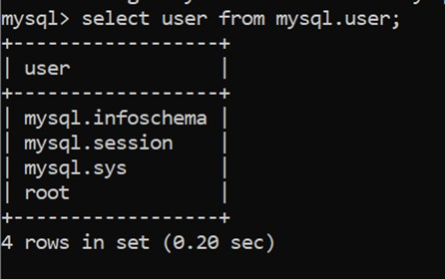
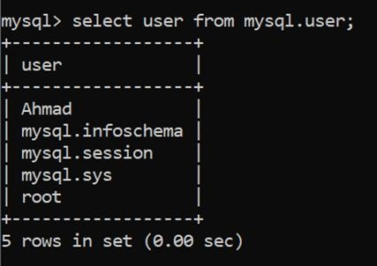
03 - Administrer une base de données
Commandes de création des comptes utilisateurs
Exemple :
Sur la ligne de commande MySQL, on liste les utilisateurs existants : mysql> select user from mysql.user Résultat :
mysql> create user Ahmad@localhost identified by 'Monmot2p@ss'
On peut vérifier sur la table mysql.user la création du nouveau compte :
PARTIE 3
29

Slide 30

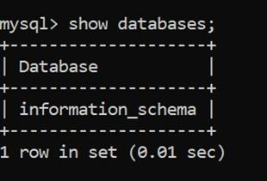
03 - Administrer une base de données
Commandes de création des comptes utilisateurs
Exemple :
Afin de tester le login, on ouvre une autre session MySql avec le compte « Ahmad » , en utilisant la commande suivante : Mysql – u Ahmad –p
Puis on saisit le mot de passe : Monmot2p@ss
On peut vérifier les bases de données auxquelles Ahmad peut accéder :
PARTIE 3
30

Slide 31
Administrer une base de données
Backup/Restore
Importation
Exportation
Commandes de création des comptes utilisateurs
Commandes de gestion des privilèges de base

Slide 32
03 - Administrer une base de données
Commandes de gestion des privilèges de base
Attribution des privilèges (GRANT)
La commande CREATE USER crée un ou plusieurs comptes d'utilisateurs sans privilèges. Pour qu’un utilisateur puisse accéder aux objets de base de données, il faut d’abord lui accorder des privilèges . Ceci se fait à l’aide de la commande GRANT.
Voici la syntaxe générique de GRANT :
GRANT privilege [,privilege],..
ON privilege_level TO nom_utilisateur;
Pour donner des privilèges au compte « nom_utilisateur », il faut spécifier le ou les privilèges à donner ( SELECT, DELETE, UPDATE, ALL…) et sur quel niveau les appliquer.
PARTIE 3
32

Slide 33
03 - Administrer une base de données
Commandes de gestion des privilèges de base
Attribution des privilèges (GRANT) : Les niveaux de privilèges
Il existe différents niveaux de privilèges dans MySql :
Niveau de Privileges
Global
Base de données
Proxy
Table
Routine
PARTIE 3
Colonne
33

Slide 34
03 - Administrer une base de données
Commandes de gestion des privilèges de base
Attribution des privilèges (GRANT) : Les niveaux de privilèges
Niveau de Privileges
Global
Base de données
Table Routine
Proxy
Colonne
Niveau global :
Les privilèges globaux s'appliquent à toutes les bases de données d'un serveur MySQL. Pour attribuer des privilèges globaux, vous utilisez la syntaxe *.*.
Exemple :
GRANT UPDATE
ON *.*
TO Ahmad@localhost;
PARTIE 3
34

Slide 35
03 - Administrer une base de données
Commandes de gestion des privilèges de base
Attribution des privilèges (GRANT) : Les niveaux de privilèges
Niveau de Privileges
Global
Base de données
Table Routine
Proxy
Colonne
Niveau Base de données :
Ces privilèges s'appliquent à tous les objets d'une base de données. Pour attribuer des privilèges au niveau de la base de données, on utilise la syntaxe : ON nom_base_de_données.*
Exemple :
GRANT INSERT
ON dbtest.*
TO Ahmad@localhost;
PARTIE 3
35

Slide 36
03 - Administrer une base de données
Commandes de gestion des privilèges de base
Attribution des privilèges (GRANT): Les niveaux de privilèges
Niveau de Privileges
Global
Base de données
Table Routine
Proxy
Colonne
Niveau Table :
Les privilèges de table s'appliquent à toutes les colonnes d'une table. Pour attribuer des privilèges au niveau de la table, on utilise la syntaxe ON nom_base_de_données.nom_table.
Exemple :
GRANT INSERT,DELETE
ON dbtest.Produits TO Ahmad@localhost;
PARTIE 3
36

Slide 37
03 - Administrer une base de données
Commandes de gestion des privilèges de base
Attribution des privilèges (GRANT): Les niveaux de privilèges
Niveau de Privileges
Global
Base de données
Table Routine
Proxy
Colonne
Niveau Colonne :
Les privilèges de colonne s'appliquent à des colonnes uniques dans une table. Vous devez spécifier la ou les colonnes pour chaque privilège.
Exemple :
GRANT
SELECT (Num_Produit,Description, Date_ajout), UPDATE(Prix)
ON dbtest.Produits
TO Ahmad@localhost;
PARTIE 3
37

Slide 38
03 - Administrer une base de données
Commandes de gestion des privilèges de base
Attribution des privilèges (GRANT) : Les niveaux de privilèges
Niveau de Privileges
Global
Base de données
Table Routine
Proxy
Colonne
Niveau Routine :
Les privilèges de routine s'appliquent aux procédures et fonctions stockées.
Exemple :
GRANT EXECUTE
ON PROCEDURE CalculPrix TO Ahmad@localhost;
PARTIE 3
38

Slide 39
03 - Administrer une base de données
Commandes de gestion des privilèges de base
Attribution des privilèges (GRANT) : Les niveaux de privilèges
Niveau de Privileges
Global
Base de données
Table Routine
Proxy
Colonne
Niveau Proxy :
Les privilèges d'utilisateur proxy permettent à un utilisateur externe d'être un proxy pour un autre, c'est-à-dire, d'avoir les privilèges du deuxième utilisateur. En d'autres termes, l'utilisateur externe est un "utilisateur proxy" (un utilisateur qui peut usurper l'identité ou devenir un autre utilisateur) et le deuxième utilisateur est un "utilisateur mandaté" (un utilisateur dont l'identité peut être reprise par un utilisateur proxy).
Exemple :
GRANT PROXY
ON root
TO Ahmad@localhost;
PARTIE 3
39

Slide 40
03 - Administrer une base de données
Commandes de gestion des privilèges de base
Attribution des privilèges (GRANT): Les niveaux de privilèges
Le tableau suivant illustre les privilèges autorisés les plus utilisés pour les instructions GRANT et REVOKE La liste exhaustives des privilèges MySql est consultable sur le lien suivant : https://dev.mysql.com/doc/refman/8.0/en/privileges-provided.html
Privilège | Description | Niveau
 |  | Global | B. Données | Table | Colonne | Routine | Proxy
LL [PRIVILEGES] | Accorde tous les privilèges au niveau spécifié sauf GRANT OPTION
ALTER | Autorise l'utilisation de ALTER TABLE | X | X | X
ALTER ROUTINE | Autorise Alter et Drop des procédures et fonctions stockées | X | X |  |  | X
CREATE | Autorise la création des bases de données et tables | X | X | X
CREATE ROUTINE | Autorise la création des procédures et fonctions stockées | X | X
CREATE TEMPORARY TABLES | Autorise la création des tables temporaires: CREATE TEMPORARY TABLE | X | X
CREATE USER | Autorise l'utilisation de: CREATE USER, DROP USER, RENAME USER et REVOKE ALL PRIVILEGES | X
CREATE VIEW | Autorise la création et modification des vues. | X | X | X
DELETE | Autorise l'utilisation de DELETE. | X | X | X
DROP | Autorise la suppression des bases de données et des tables. | X | X | X
EXECUTE | Autorise l'exécution des routines. | X | X | X
GRANT OPTION | Autorise l'utilisateur a accorder ou révoquer des privilèges d'autres comptes | X | X | X |  | X | X
INDEX | Autorise la création et suppression des indexes | X | X | X
INSERT | Autorise l'utilisation de INSERT | X | X | X | X
PROCESS | Autorise l'exécution de SHOW PROCESSLIST. | X
PROXY | Autorise l'utilisation de PROXY
REFERENCES | Autorise la création des clés étrangères | X | X | X | X
SELECT | Autorise l'utilisation SELECT | X | X | X | X
SHUTDOWN | Autorise l'utilisation de la commande mysqladmin shutdown | X
UPDATE | Autorise l'utilisation de UPDATE | X | X | X | X
PARTIE 3
40

Slide 41
03 - Administrer une base de données
Commandes de gestion des privilèges de base
Révocation des privilèges (REVOKE)
Afin de supprimer un ou plusieurs privilèges donnés à des utilisateurs, on utilise la commande REVOKE suivant cette syntaxe :
REVOKE
Privilege1 [,privilege2]..
ON [type_objet] privilege_level
FROM utilisateur1 [, utilisateur2] ..;
Il faut spécifier :
Une liste de privilèges séparés par des virgules qu’on veut révoquer d'un compte d'utilisateur après le mot-clé REVOKE ;
Le type d'objet et le niveau de privilège après le mot-clé ON ;
Un ou plusieurs comptes d'utilisateur dont vous souhaitez révoquer les privilèges dans la clause FROM.
PARTIE 3
41

Slide 42
03 - Administrer une base de données
Commandes de gestion des privilèges de base
Révocation des privilèges (REVOKE)
Exemples :
REVOKE
ALL , GRANT OPTION
FROM Ahmad@localhost;
REVOKE SELECT,UPDATE,DELETE
ON dbtest.*
FROM Ahmad@localhost, str@localhost;
L'instruction REVOKE prend effet selon le niveau de privilège :
Niveau global : Les modifications prennent effet lorsque le compte utilisateur se connecte au serveur MySQL dans les sessions suivantes. Les modifications ne sont pas appliquées à tous les utilisateurs actuellement connectés.
Niveau base de données : Les modifications prennent effet après la prochaine instruction USE.
Niveaux table et colonne : Les modifications prennent effet sur toutes les requêtes suivantes.
PARTIE 3
42

